Slide 1

Муниципальное бюджетное дошкольное образовательное учреждение г. Мурманска № 122
Занятия
с детьми раннего возраста
Практический материал для родителей
Часть 5
Развитие речевого дыхания
Подготовила учитель – логопед: Дубина Е.В.

Slide 2
Речевое дыхание – основной компонент звучащей речи, является источником образования звуков и голоса. Оно помогает правильно соблюдать паузы, сохранять плавность речи, менять громкость и делать речь выразительной.
Техника выполнения упражнений:
воздух набирать через нос, плечи не поднимать
вдох должен быть длительным и плавным
поток воздуха направлять только вперёд
необходимо следить, за тем, чтобы не надувались щёки (для начал их можно придерживать руками)
нельзя много раз подряд повторять упражнения, так как это может привести к головокружению

Slide 3

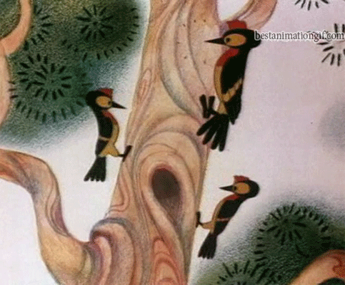
Дыхательные упражнения «Дятел»
Пёстрый дятел тук да тук, слышим мы знакомый звук.
Это с той зелёной ели раздаётся громкий стук
(погладить боковые части носа от кончика к переносице – сделать вдох. На выдохе постучать по крыльям носа указательными пальцами)

Slide 4

«Василёк»
Распустился наш цветок ярко-синий василёк.
Ну, пойдём скорей гулять, аромат его вдыхать!
(сделать по 8 - 10 вдохов и выдохов через правую ноздрю, а затем – через левую, по очереди закрывая отдыхающую ноздрю указательным пальцем)

Slide 5
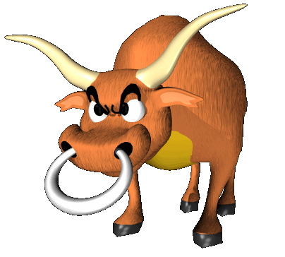

«Бычок»
Вышел на лужок бычок с чёрным пятнышком бочок.
Ты уж не бодайся, с нами занимайся!
(сделать вдох носом. На выдохе протяжно тянуть звук [м], одновременно постукивая пальцами по крыльям носа)

Slide 6
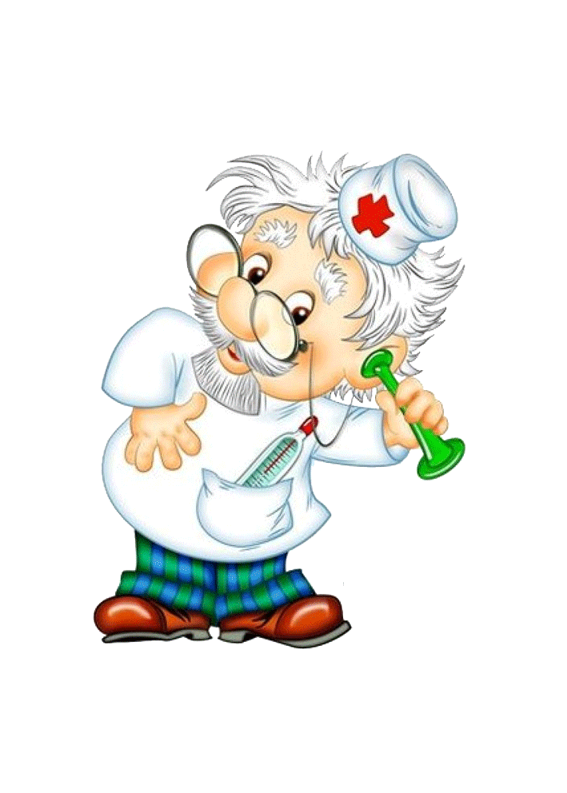

«Доктор»
Горлышко своё мы доктору покажем.
Чтобы всё увидел – «А-а-а» ему мы скажем
(во время вдоха широко раскрыть рот и, насколько возможно, высунуть язык, стараясь его кончиком достать до подбородка, произнести «а-а-а»)

Slide 7

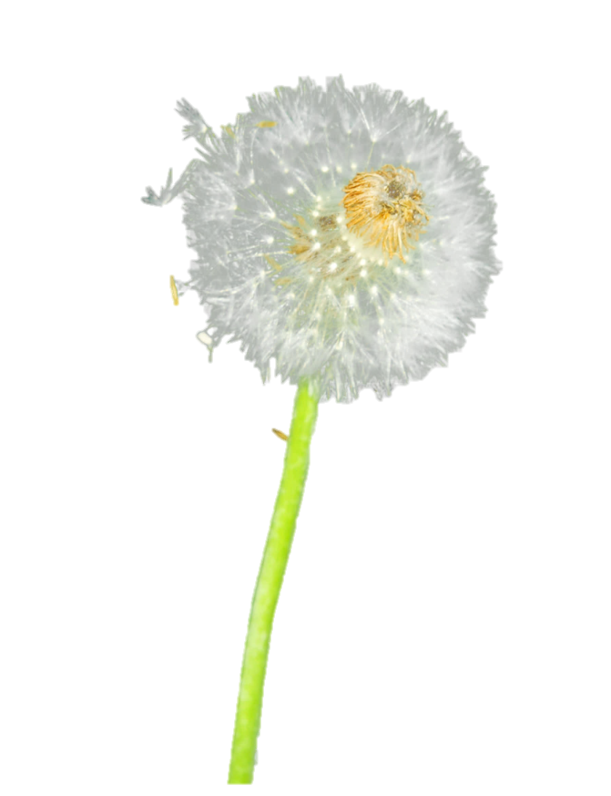
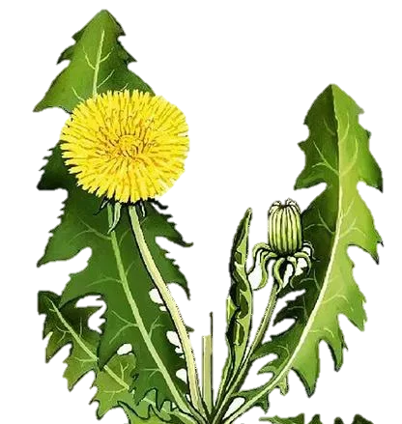
«Одуванчик»
Расшалился ветерок: сильно дул, умело…
И отправился в полёт одуванчик белый!
(во время прогулки рассмотреть одуванчик и подуть на него так, чтобы все пушинки слетели)

Slide 8

«Кораблик»
Плывет, плывет кораблик в далекие края.
Кто капитан кораблика? Конечно, это я!
(наполните таз водой и научите ребёнка дуть на лёгкие предметы, находящиеся в тазу, например, кораблики, сделанные из бумаги или пластмассовых яиц от «киндер-сюрпризов»)

Slide 9
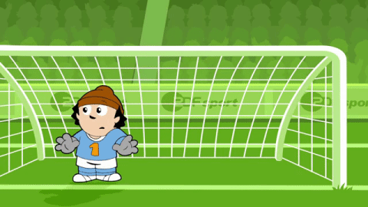
«Забей мяч в ворота»
Какой красивый гол! Какой удачный пас!
Игра с мячом - футбол захватывает нас
(соорудите из конструктора или другого материала ворота, возьмите лёгкий шарик и предложите поиграть в футбол. Ребёнок должен дуть на шарик, стараясь загнать его в ворота)

Slide 10
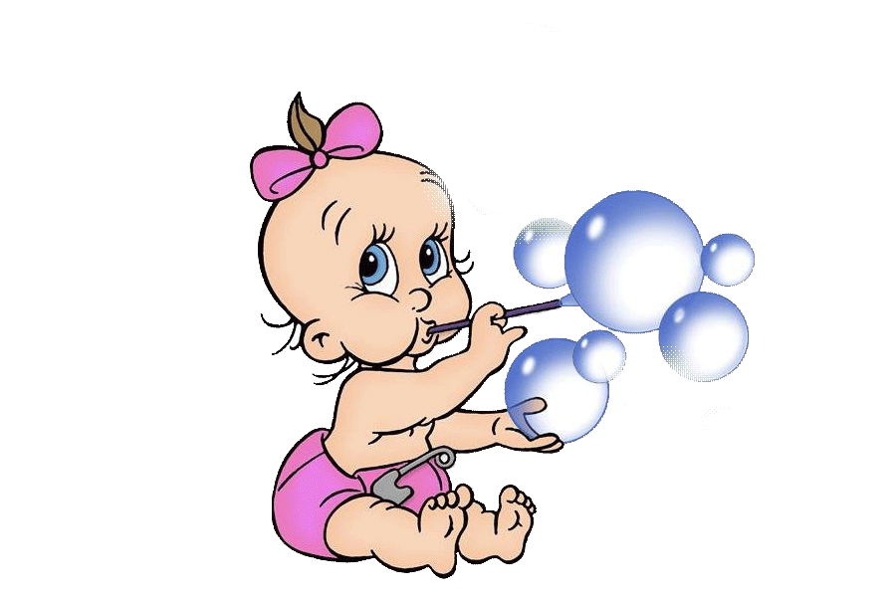
«Мыльные пузыри»
Если дунуть посильней, будет много пузырей!
Раз, два, три, четыре, пять, ни за что их не поймать
(для игры нужна бутылочка с мыльными пузырями. Сначала выдуйте мыльные пузыри сами, предложив ребёнку ловить их. Затем предложите малышу выдуть пузыри самостоятельно)

Slide 11
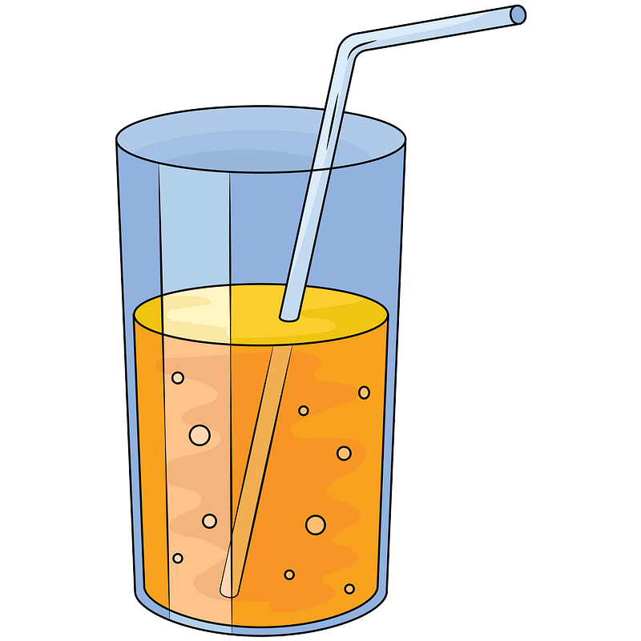


«Буря в стакане» (или «Буль - буль»)
В стакан, на половину наполненный водой, опустить трубочку для коктейля и предложить ребёнку слабо подуть : «Давай сделаем весёлые пузырьки буль - буль! А теперь подуй сильно и получится целая буря!» По «буре» в воде можно наглядно оценить силу выдоха ребёнка и его длительность

Slide 12
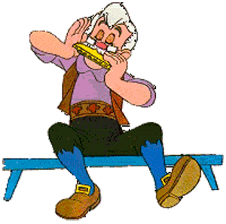
«Музыкант»
Губная гармошка великая сила
Звучит хоть не громко, но очень красиво.
И времени надо всего лишь немножко
Чтоб лихо дудеть на веселой гармошке
(предложить поиграть на губной гармошке. Важно, чтобы ребёнок вдыхал и выдыхал воздух через губную гармошку)

Slide 13
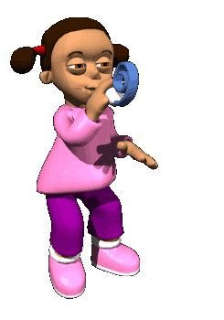
С детьми играйте и речевое дыхание у них развивайте!

